Slide 1

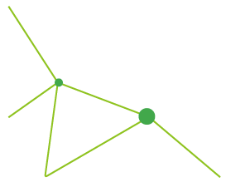


卓健科技实习报告

Slide 2
实习概括
实习单位：杭州卓健信息科技有限公司，是国内领先的医疗互联网化解决方案提供商
公司成立于2011年2月，主要业务是为大中型医院及医疗机构提供互联网化解决方案，打造智慧医院生态闭环。
本人于2018年7月初进入卓健实习，主要职务为前端开发，至此实习了近六个月。

Slide 3
实习内容
技术培训
项目实战
注：在此之前，入职时需要参加新员工入职培训，主要内容是介绍公司的运作机制，了解熟悉员工规范等。

Slide 4
实习内容 / 技术培训
第一周工具与基础
第一天 | 第二天 | 第三天 | 第四天 | 第五天
git工具与vscode工具 | html学习 | css，css编码规范 | js，js编码规范 | css预处理器的了解，less，sass
第二周vue
第一天 | 第二天 | 第三天 | 第四天 | 第五天
vue基础学习 | Axios的学习 | vue组件以及路由的学习 | 编写简单的vue页面 | Element-ui以及tesla ui学习
第三周vue实战
按照设计图，制作项目
第四周weex
第一天 | 第二天 | 第三天 | 第四天 | 第五天
weex基础学习 | weex基础学习 | weex项目搭建 | weex项目实战 | weex项目实战
讲师 | 尤建武，张海枝

Slide 5
实习内容 / 项目实战
药事平台项目
千佛山病案邮寄项目
橄榄云平台项目
技术培训结束后，实习生正式加入到公司的项目研发工作中。我的主要职责是前端业务开发，包括一般H5页面，移动端页面以及微信小程序页面的制作和其前端功能实现。

Slide 6
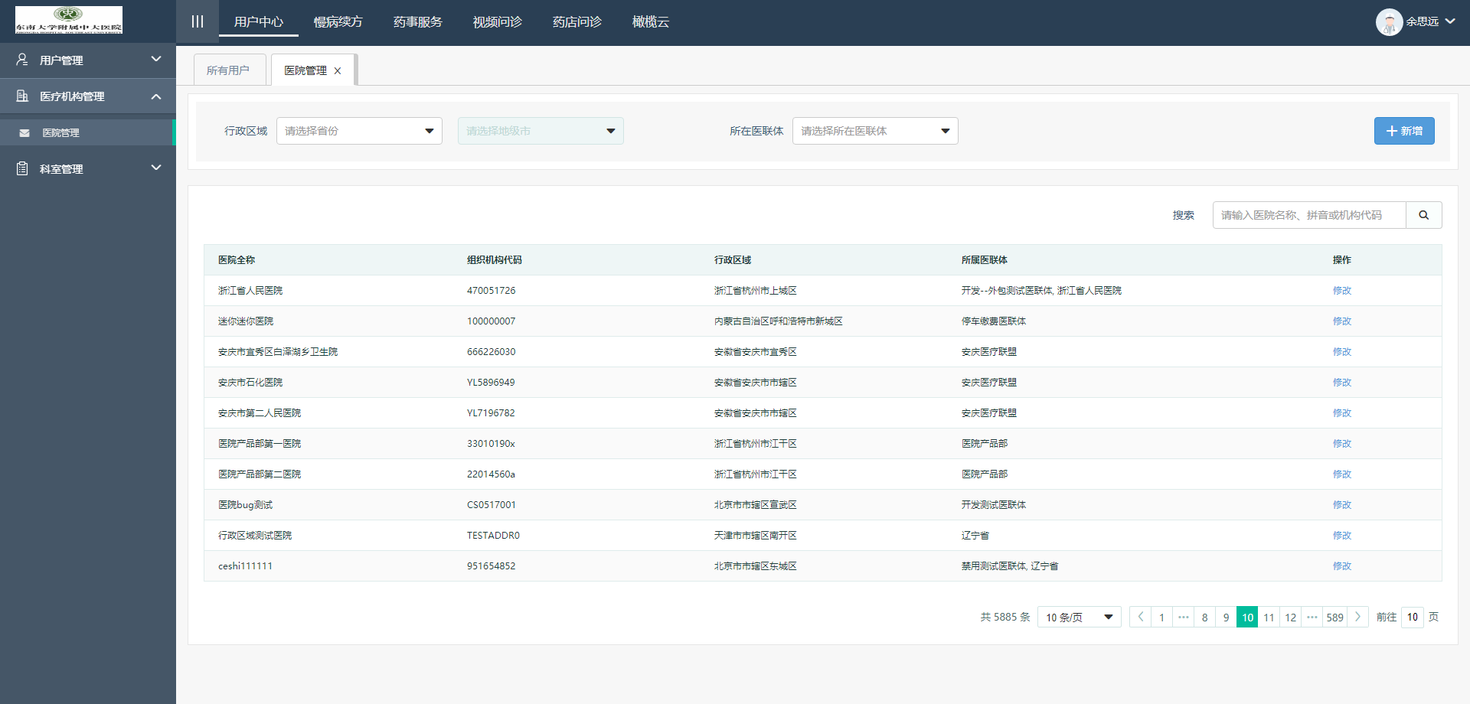
实习内容 / 项目实战 / 药事平台
药事平台主要是为医院、药店等医疗部门提供药品、医患关系管理的平台，该平台以网站的形式运营。我在该项目中负责部分模块的页面编写，功能实现及前后端联调。 该项目已上线运营。

Slide 7
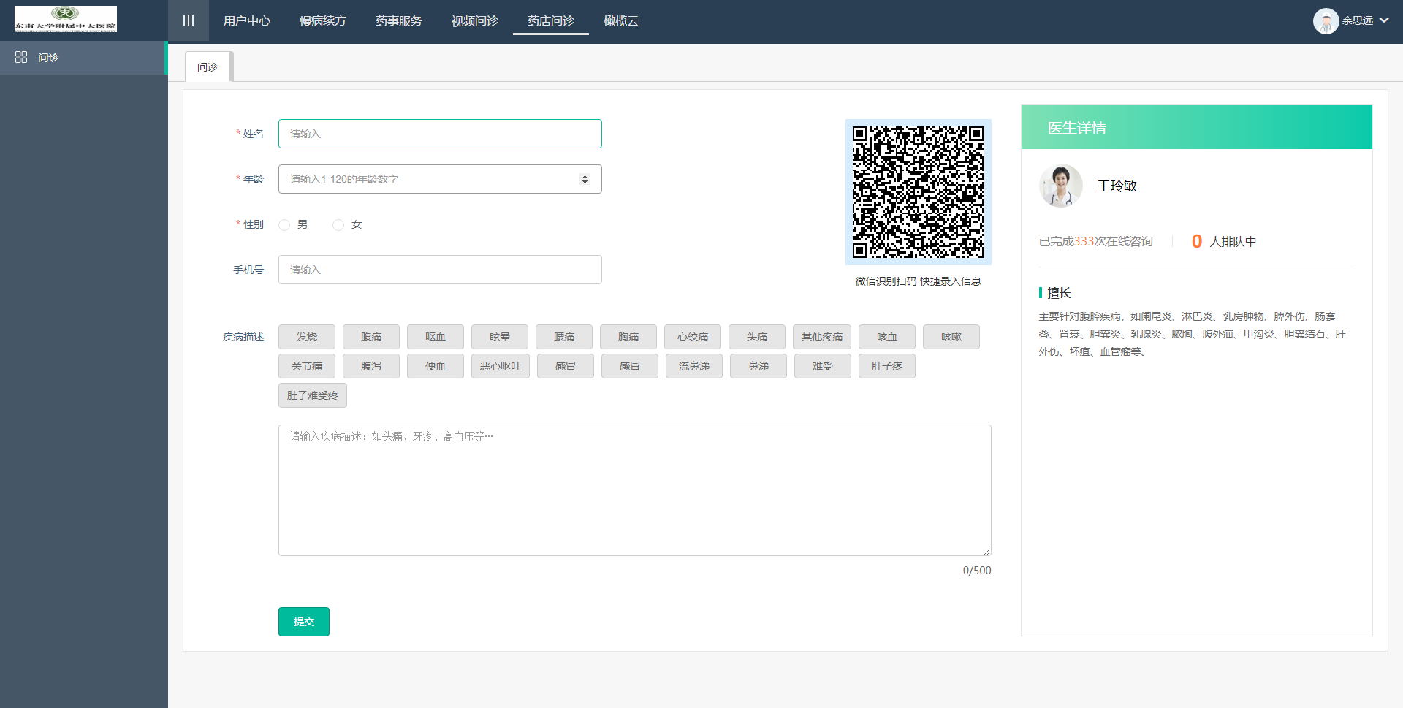
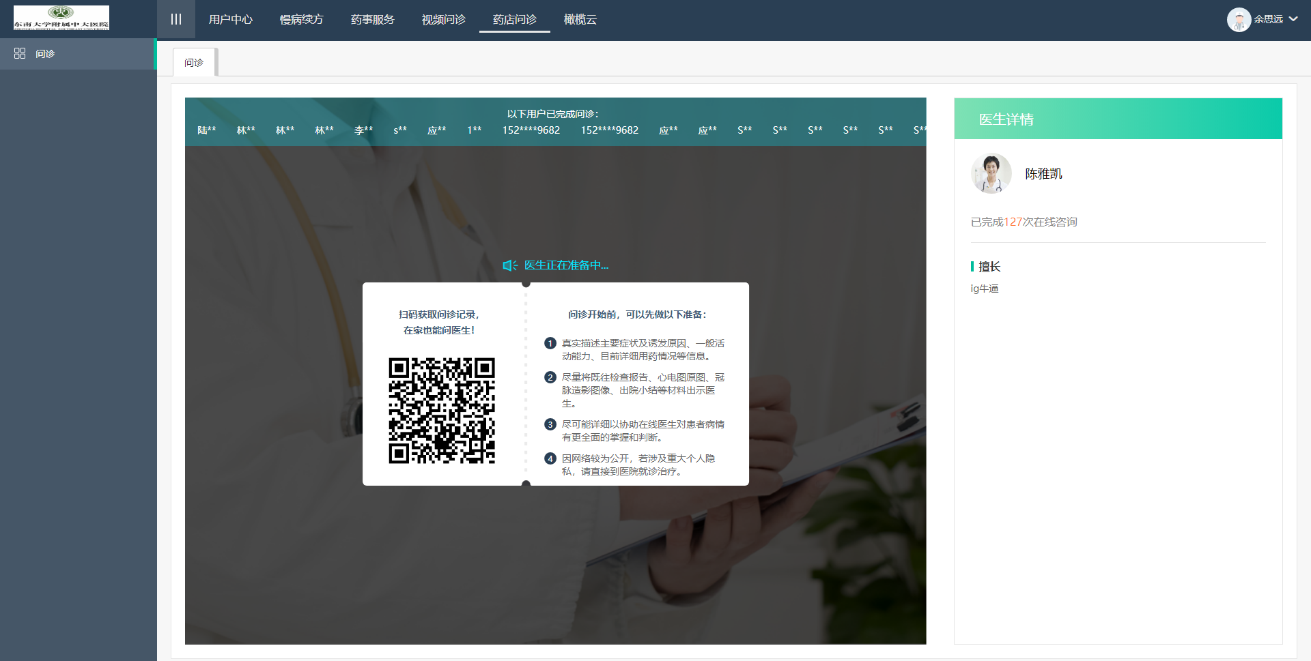
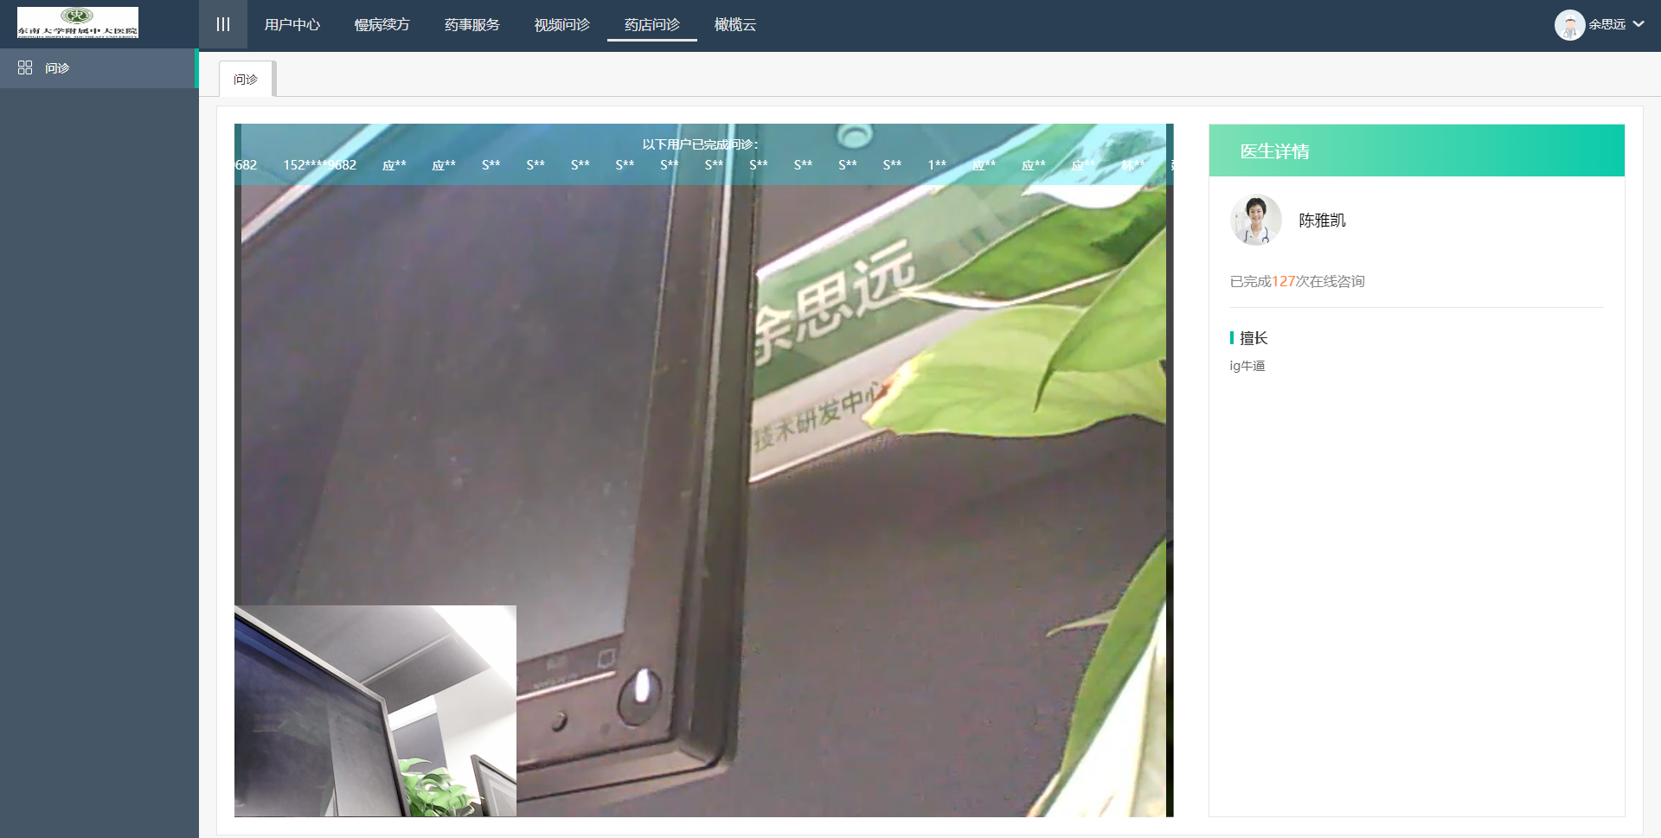
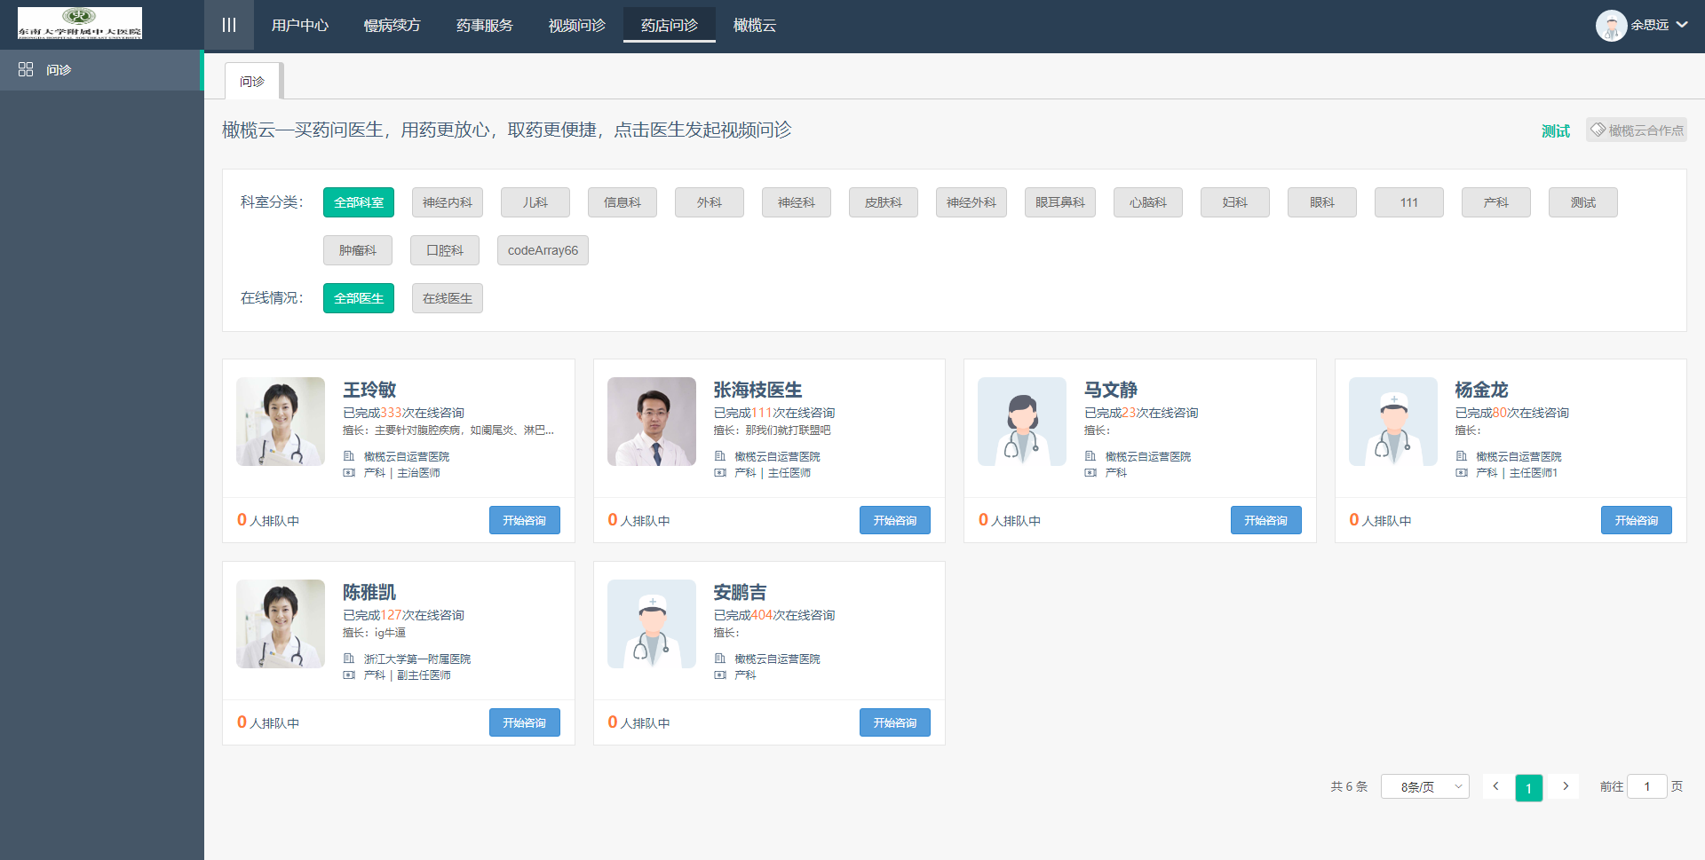
实习内容 / 项目实战 / 药事平台

Slide 8
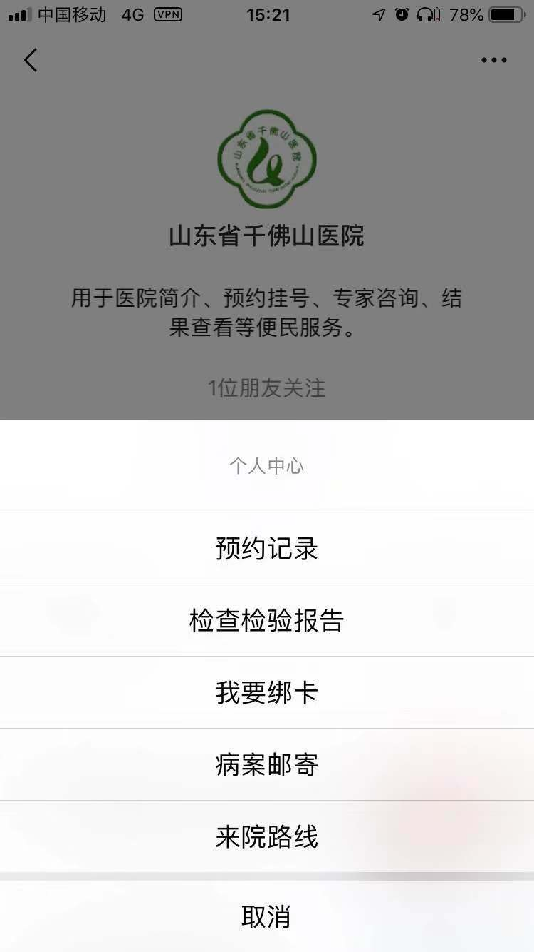
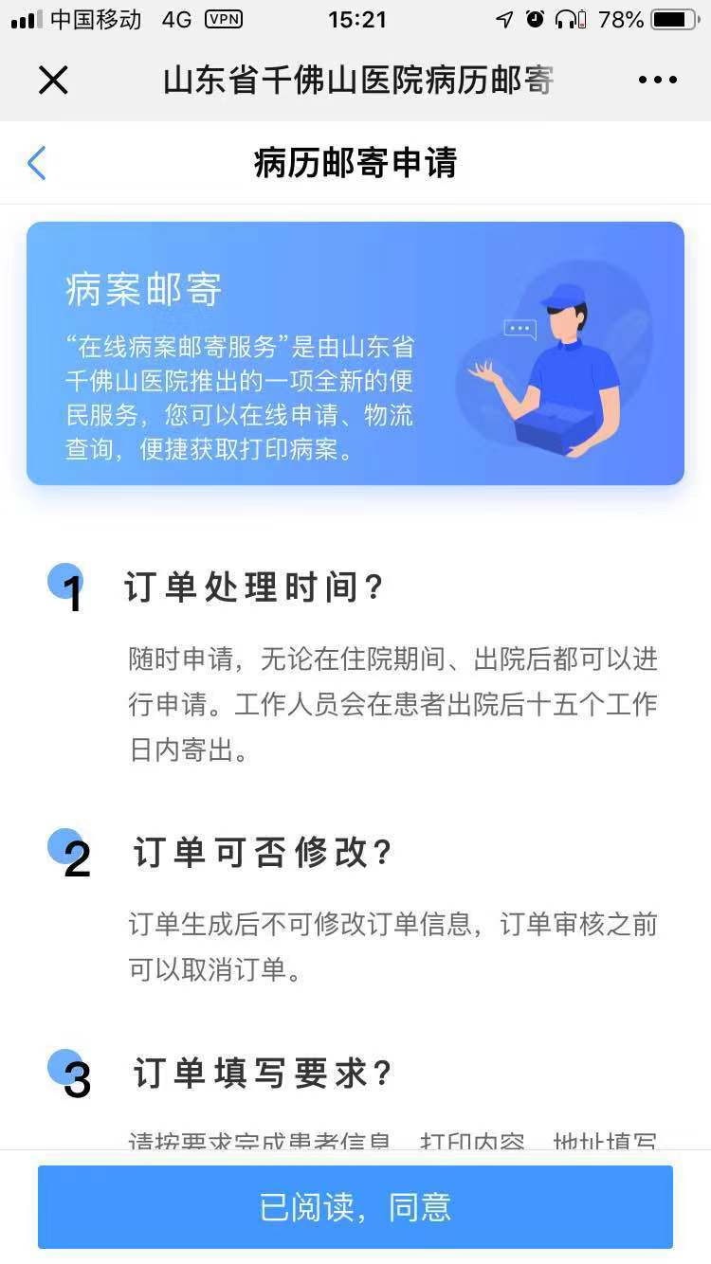
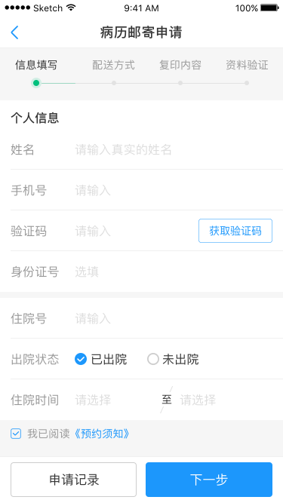
实习内容 / 项目实战 / 千佛山病案邮寄
千佛山病案邮寄项目是为山东省千佛山医院研发，给患者提供一个病案邮寄的平台，该项目的全名为“山东省千佛山医院病历邮寄”。患者可以通过微信公众号提供的入口进入到该平台。我在千佛山项目中主要负责移动端页面的编写，功能实现以及前后端联调。该项目已上线运营。

Slide 9
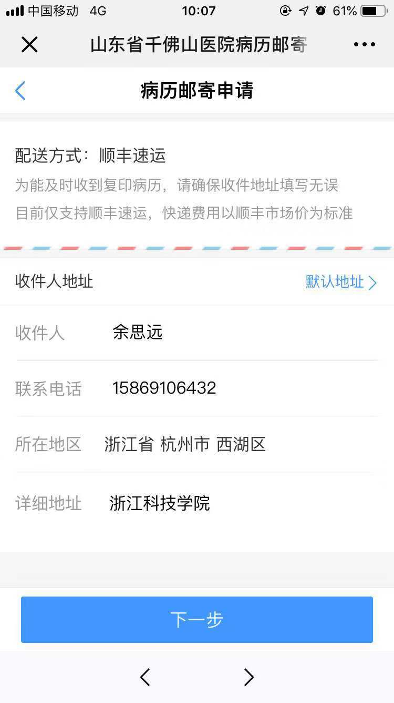
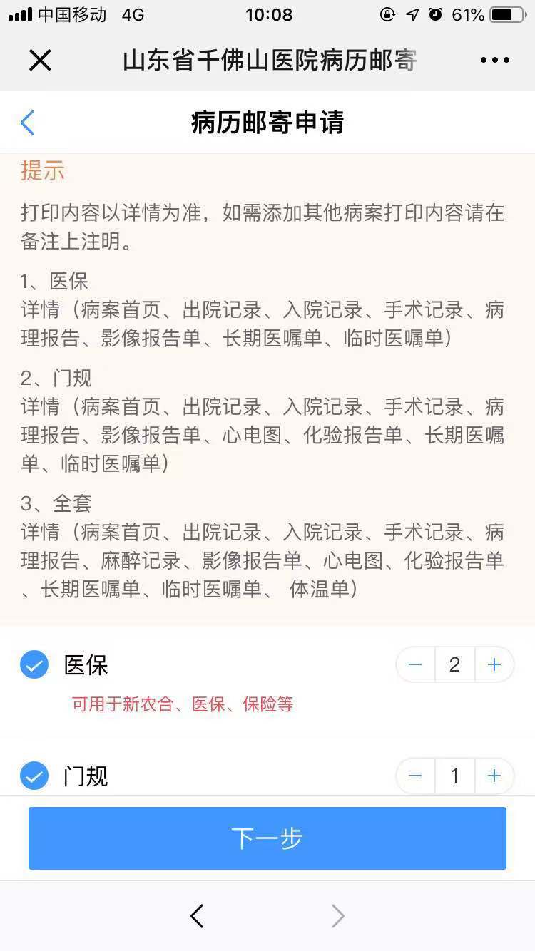
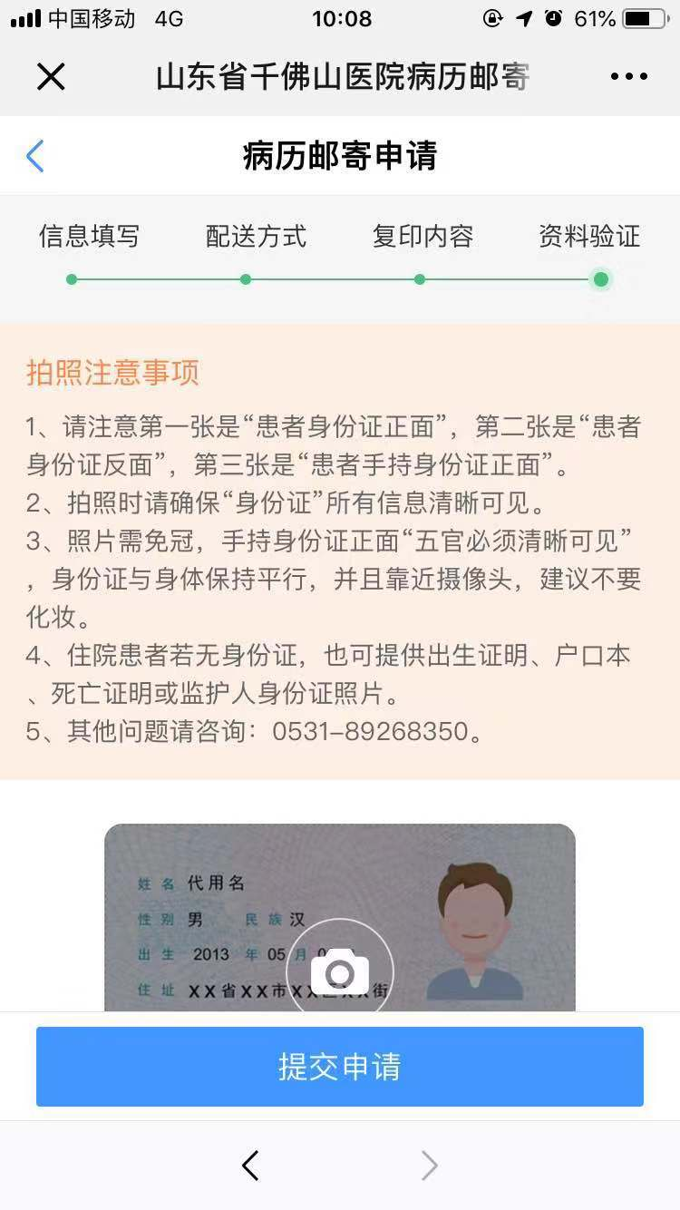
实习内容 / 项目实战 / 千佛山病案邮寄

Slide 10
实习内容 / 项目实战 / 橄榄云平台
橄榄云项目是目前我正在参与的项目，已经上线运营并更新到了第四个迭代。该项目主要为医生、患者和普通用户提供了一个在线问诊、配药上门服务的平台。平台的主要载体是微信小程序，普通用户可以使用橄榄云小程序进行问诊、配药，医生用户可以使用橄榄良医小程序进行实时问诊、开具处方等操作。我在该项目中主要负责橄榄云小程序的页面制作和功能实现。

Slide 11
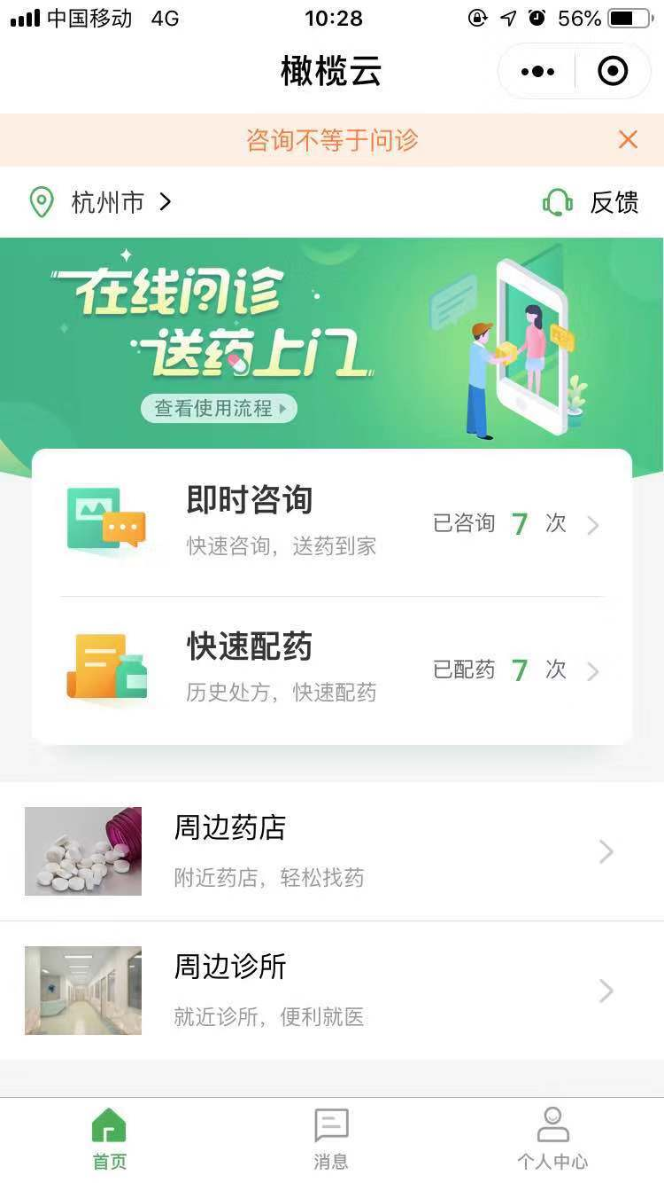
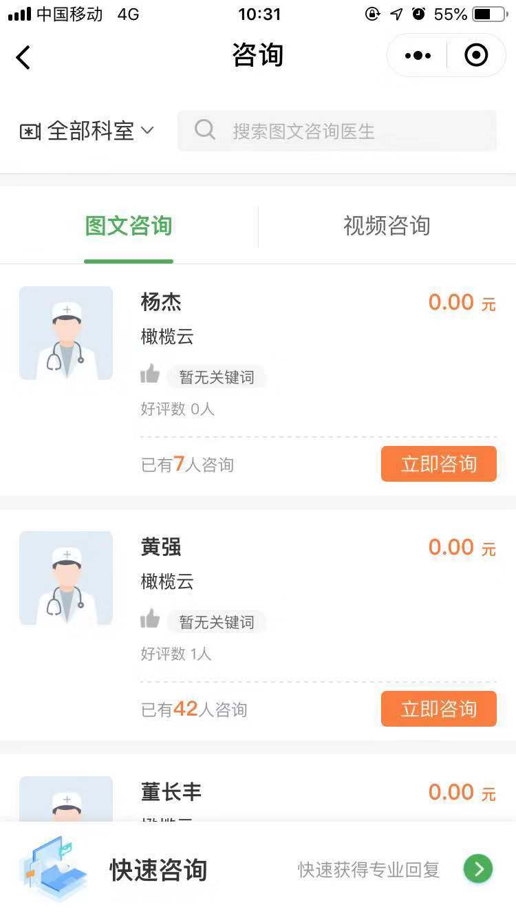
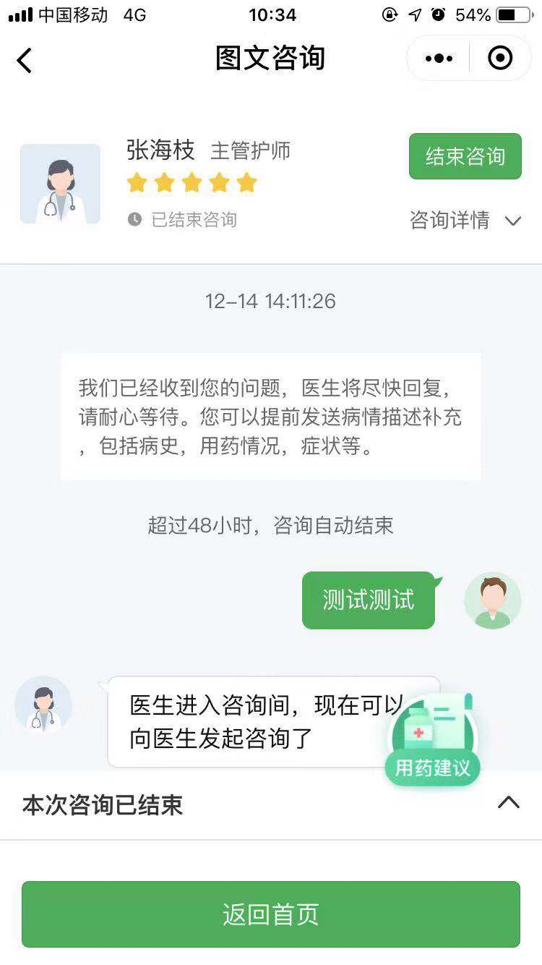
实习内容 / 项目实战 / 橄榄云平台

Slide 12
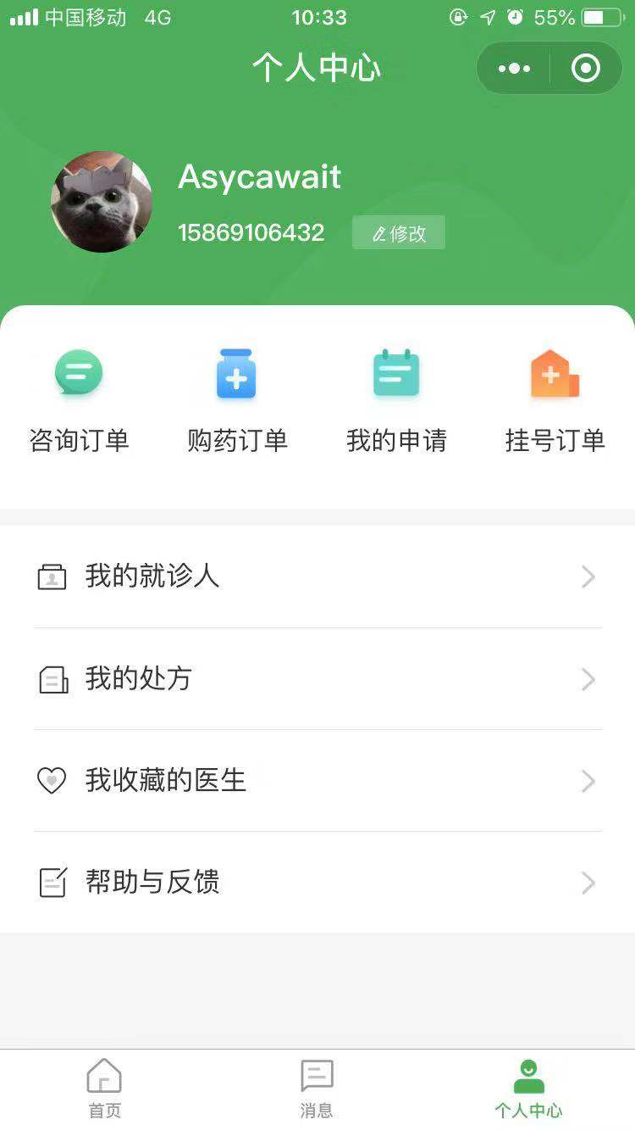
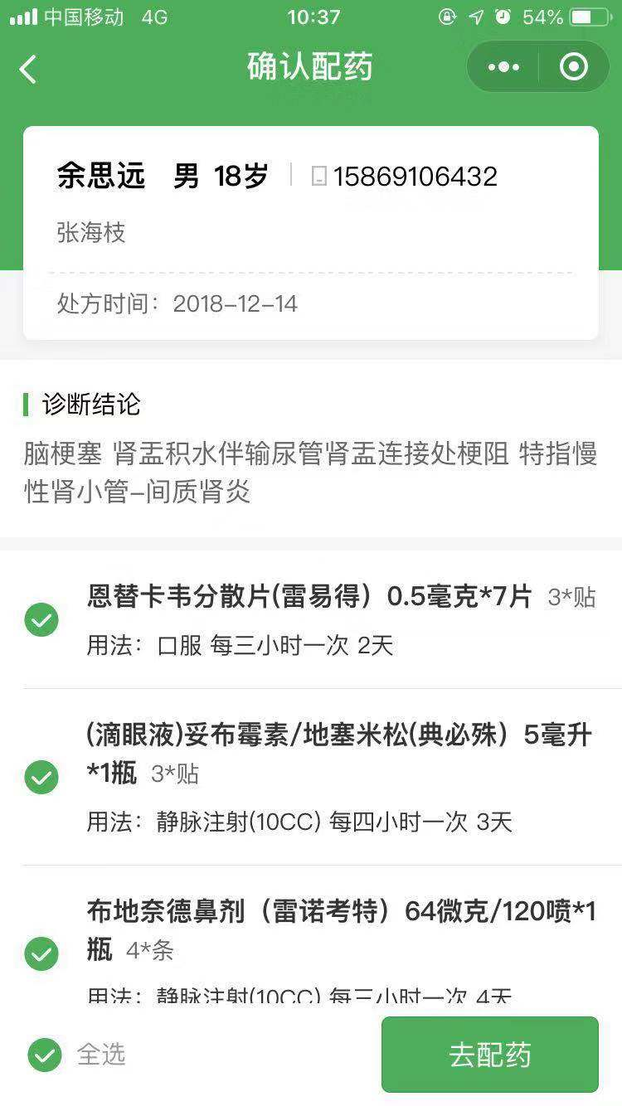
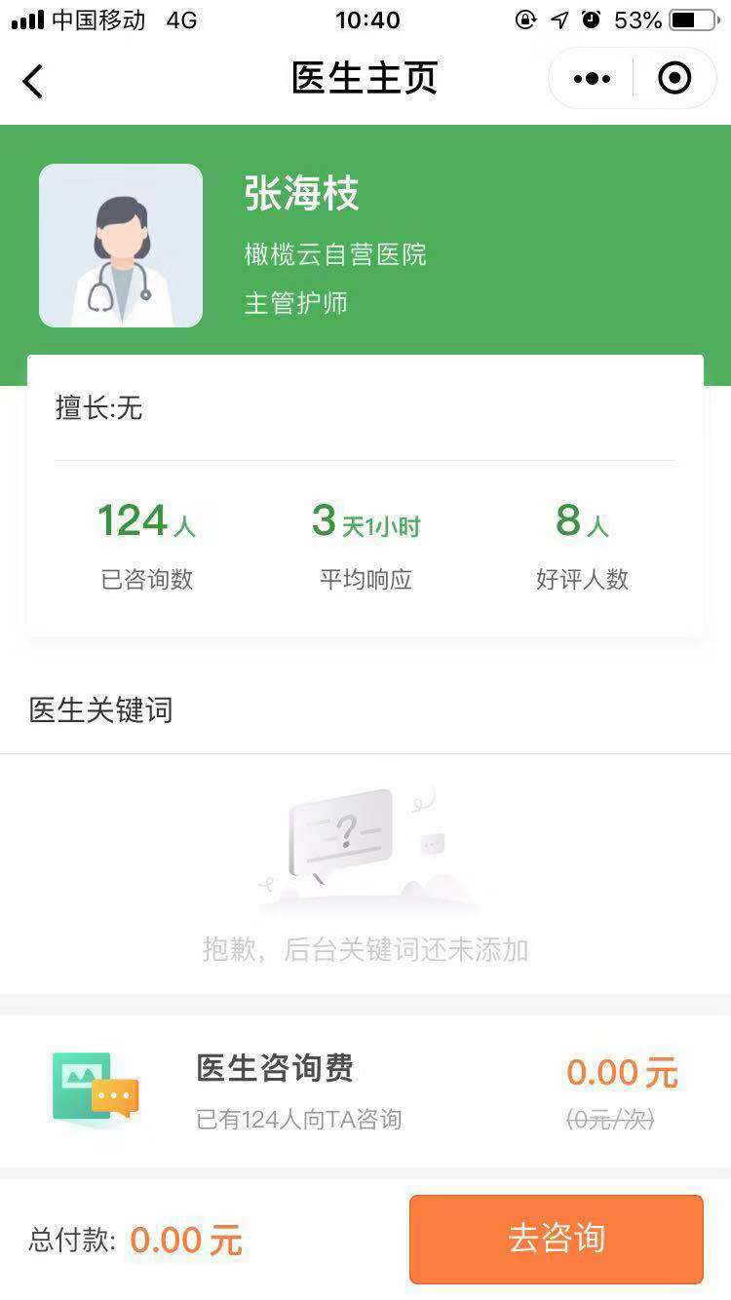
实习内容 / 项目实战 / 橄榄云平台

Slide 13
实习感受
新知识新技术
实习期间学习到很多在学校课程中没有涉及到的新知识，新技术。以前端开发为例，实际生产工作中应用到的前端项目Vue.js框架，JavaScript运行环境Node.js等。
软件开发过程
公司内部以敏捷开发机制为主，以用户的需求进化为核心，采用迭代、循序渐进的方法进行软件开发。之前在实习内容中提到的所有项目，皆为敏捷开发的产物。
在工作中能真正的感受到一个产品从无到有，从原型到上线运营的过程，对软件开发有了更深刻的理解。

Slide 14
实习感受
解决问题
软件开发过程中难免会遇到技术难点或是碰到代码BUG，在实际生产工作中修改错误代码后还需要经过层层测试才能叫真正的解决BUG。遇到瓶颈时，可以做相应的技术调研，也可以请教公司的同事和前辈。
建议
教学内容与时俱进，除了基础内容还可以添加一些最新的技术教程。

Slide 15
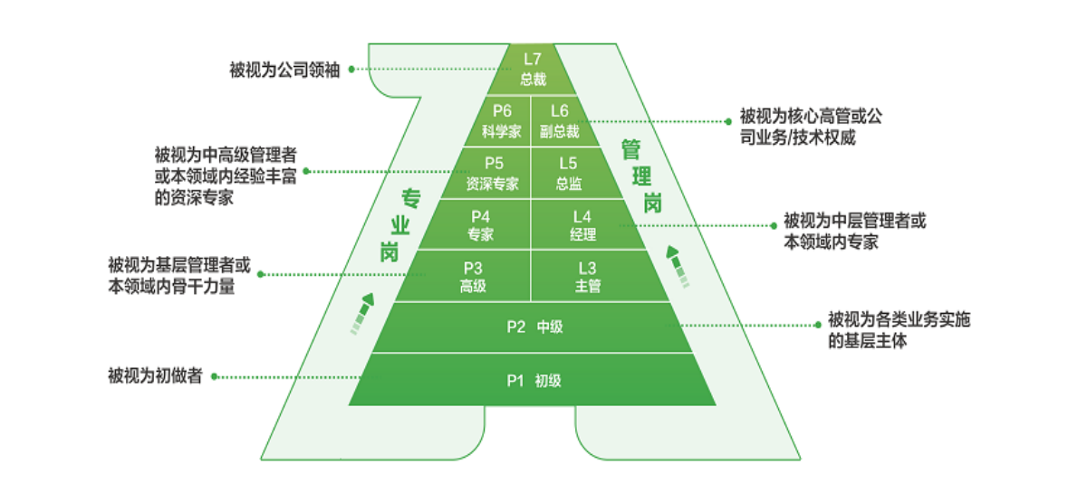
就业情况
已和公司签署协议，毕业后优先录用
薪资与岗级相关

Slide 16
Thanks For
Watching!

